Slide 1
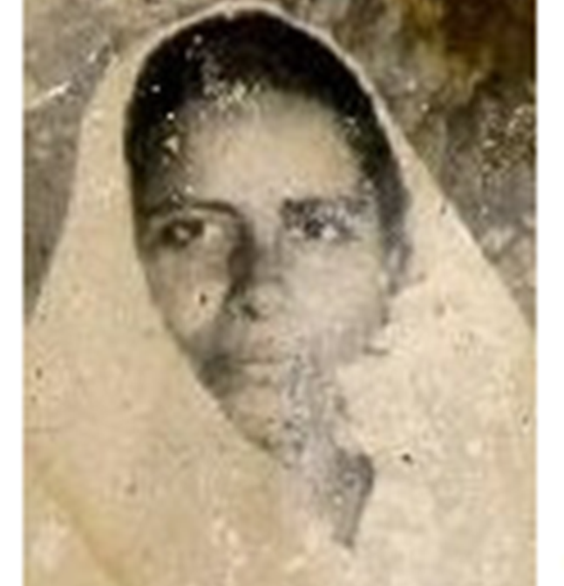
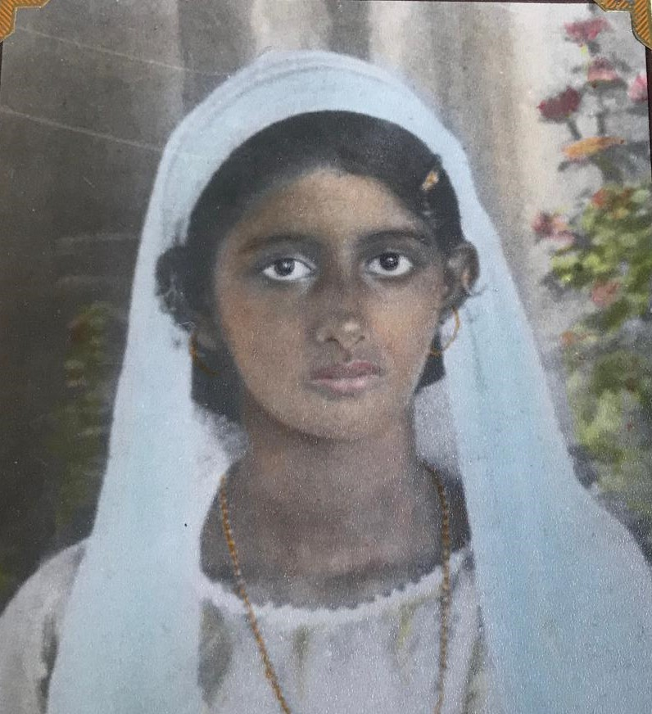
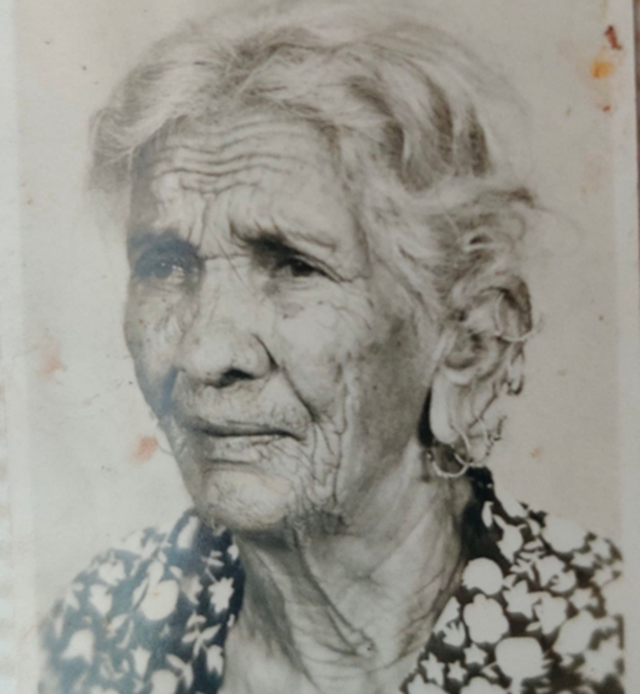
Onze Hindostaanse Voormoeders:
Kwetsbaar en Veerkrachtig
Jaswina Elahi
Assistant-Professor, Utrecht University

Slide 2
5 categorieen
De vrouw als rationele migrant. (o.a. Piet Emmer)
De vrouw onder een dubbele onderdrukking. (o.a. Rosemarijn Hoefte)
De vrouw als slachtoffer van geweld en controle over haar seksualiteit. (o.a. Sharita Rampertap)
De diversiteit en handelingsruimte van vrouwen. (o.a. Margriet Fokken)
De voormoeder in het familieverhaal. (o.a. Shantie Singh, Ragna Indra Heidweiller Gayatri Bahadur)

Slide 3
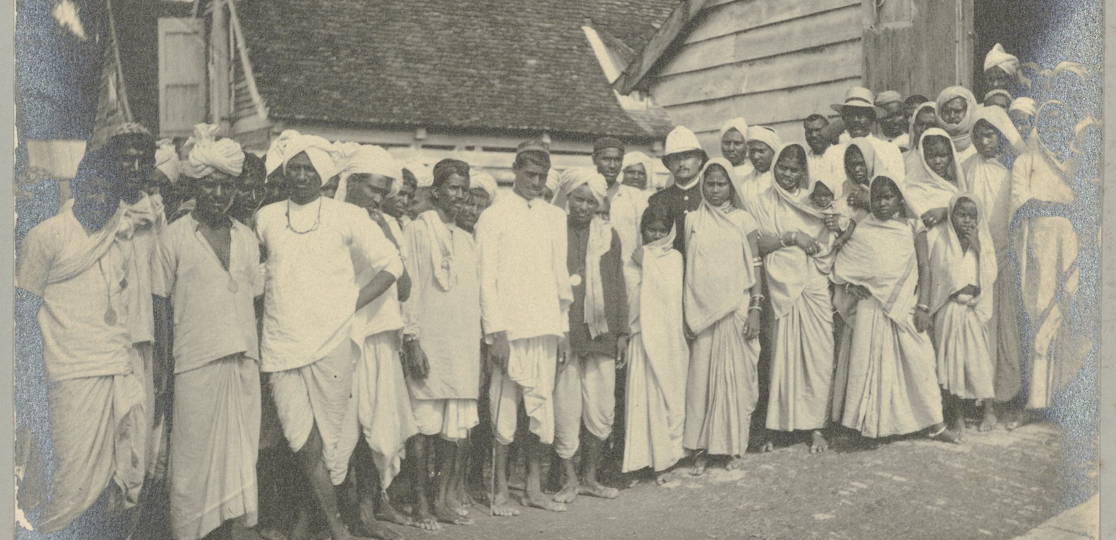
In het immigrantendepot
Gomez Burke (mogelijk), 1891, https://www.rijksmuseum.nl/nl/collectie/object/In-het-immigrantendepot--60a24b035ba482227553e9af9e7f07da

Slide 4
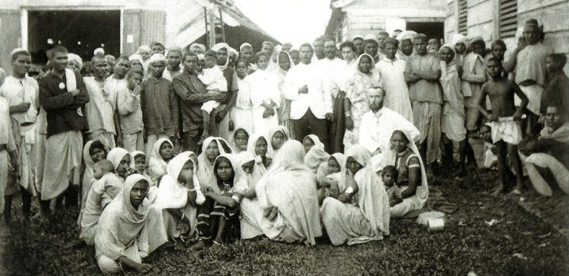
Bron: https://www.hindorama.com/wp-content/uploads/2020/08/Koeliedepot-Foto-uit-Zijlmans-Fotografieen-van-Suriname-HR-768x494.jpg

Slide 5
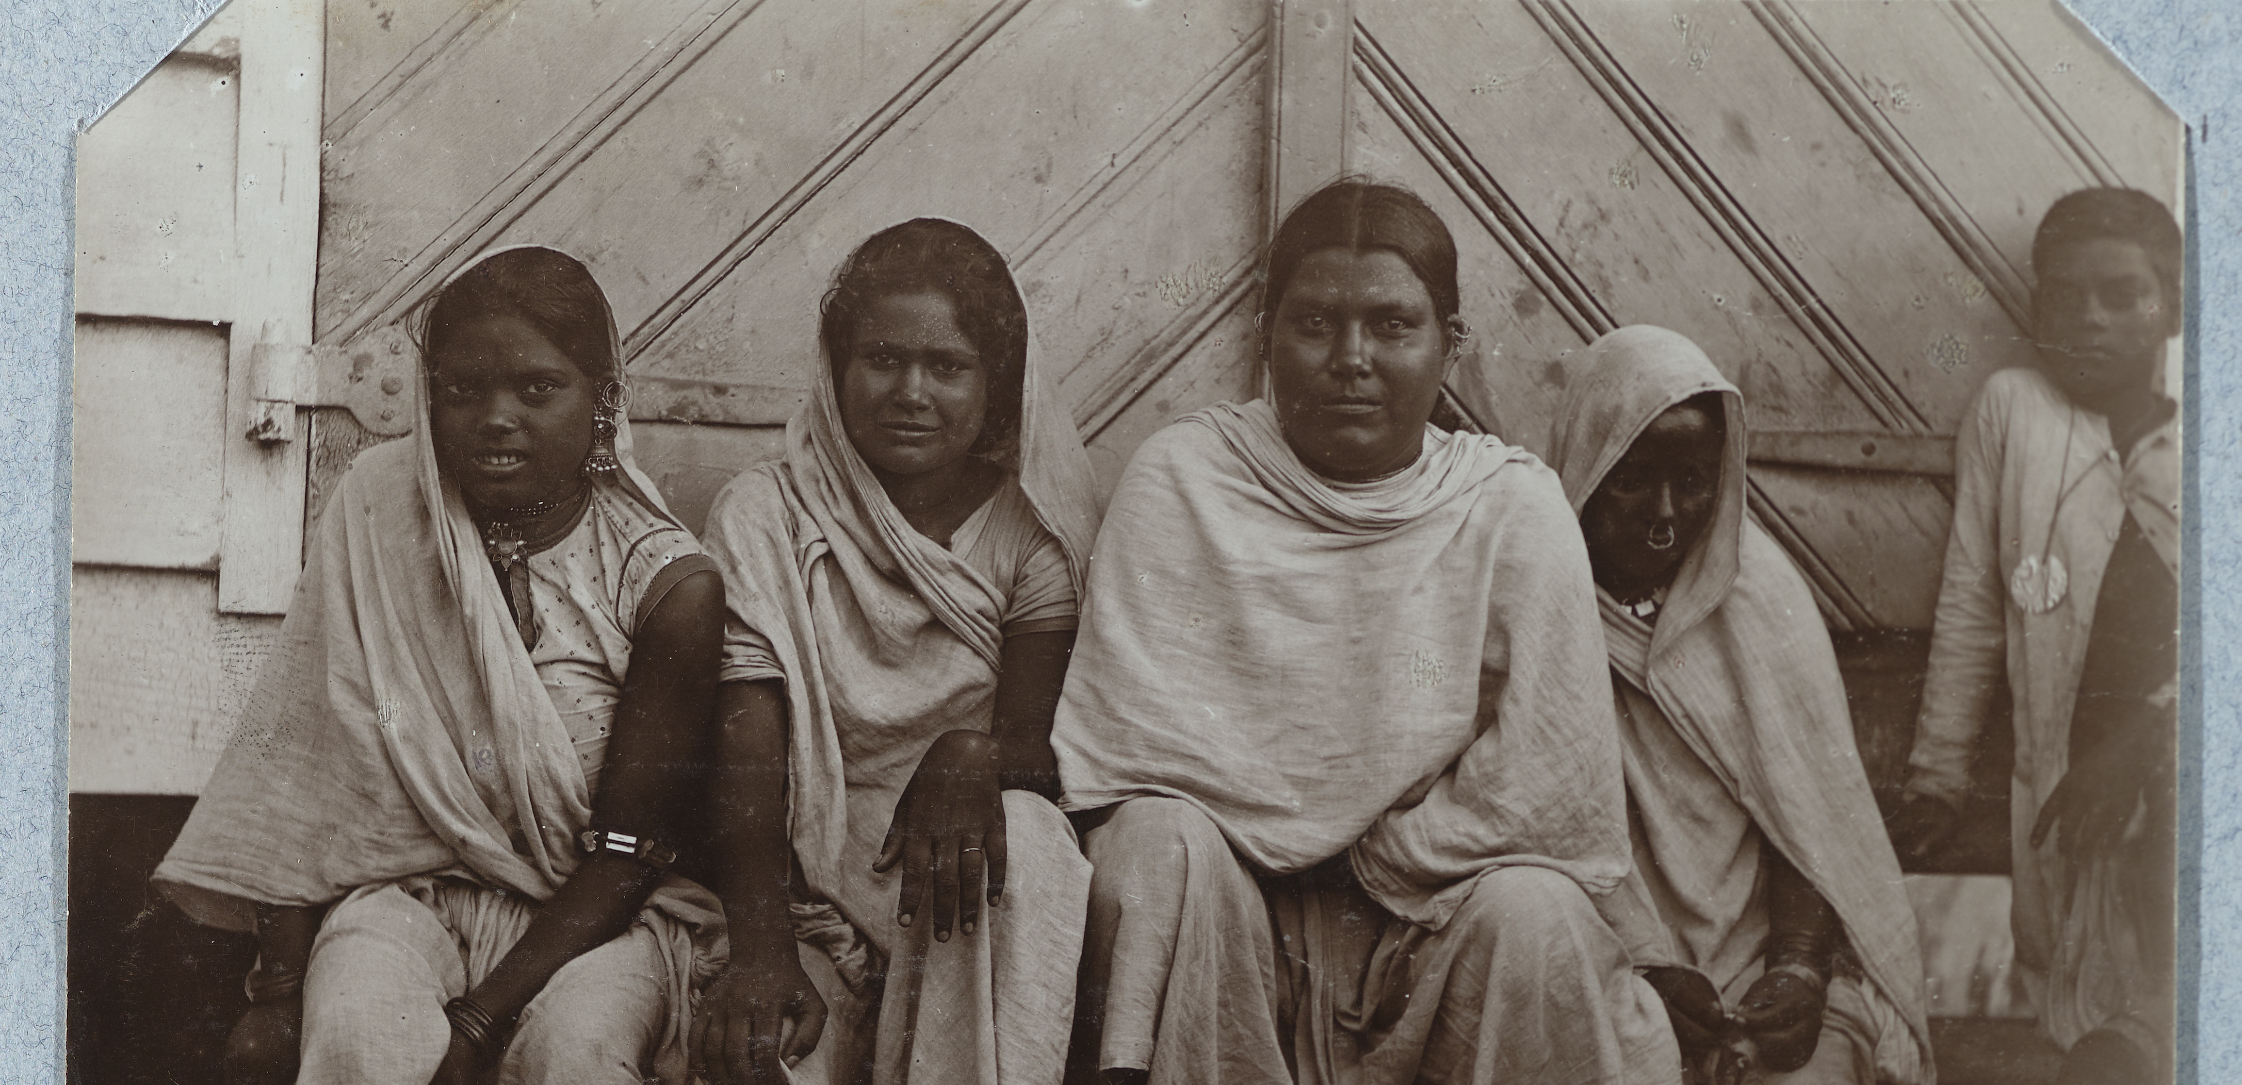
Théodore van Lelyveld, 1895 – 1898 https://www.rijksmuseum.nl/assets/894fbf3b-390e-467b-ad9b-e39a519e0e66?w=640&h=640&fx=2173&fy=2075&format=webp&c=4ceb9ed5fe480e976c3a1bb21586bbff3f93875b2f8415b942dc411cd7d7ec4c

Slide 6
Redenen om niet terug te keren
Geen veranderde status als weduwe, als verstoten echtgenote of vanuit een andere kwetsbare positie binnen het kastensysteem.
Een nieuw gezin, met kinderen die daar werden geboren en opgroeiden.
Suriname bood vrouwen die weduwe waren geworden of alleenstaand waren gebleven een mate van economische zelfstandigheid.
De oversteek zelf: kaala pani, het 'zwarte water',

Slide 7
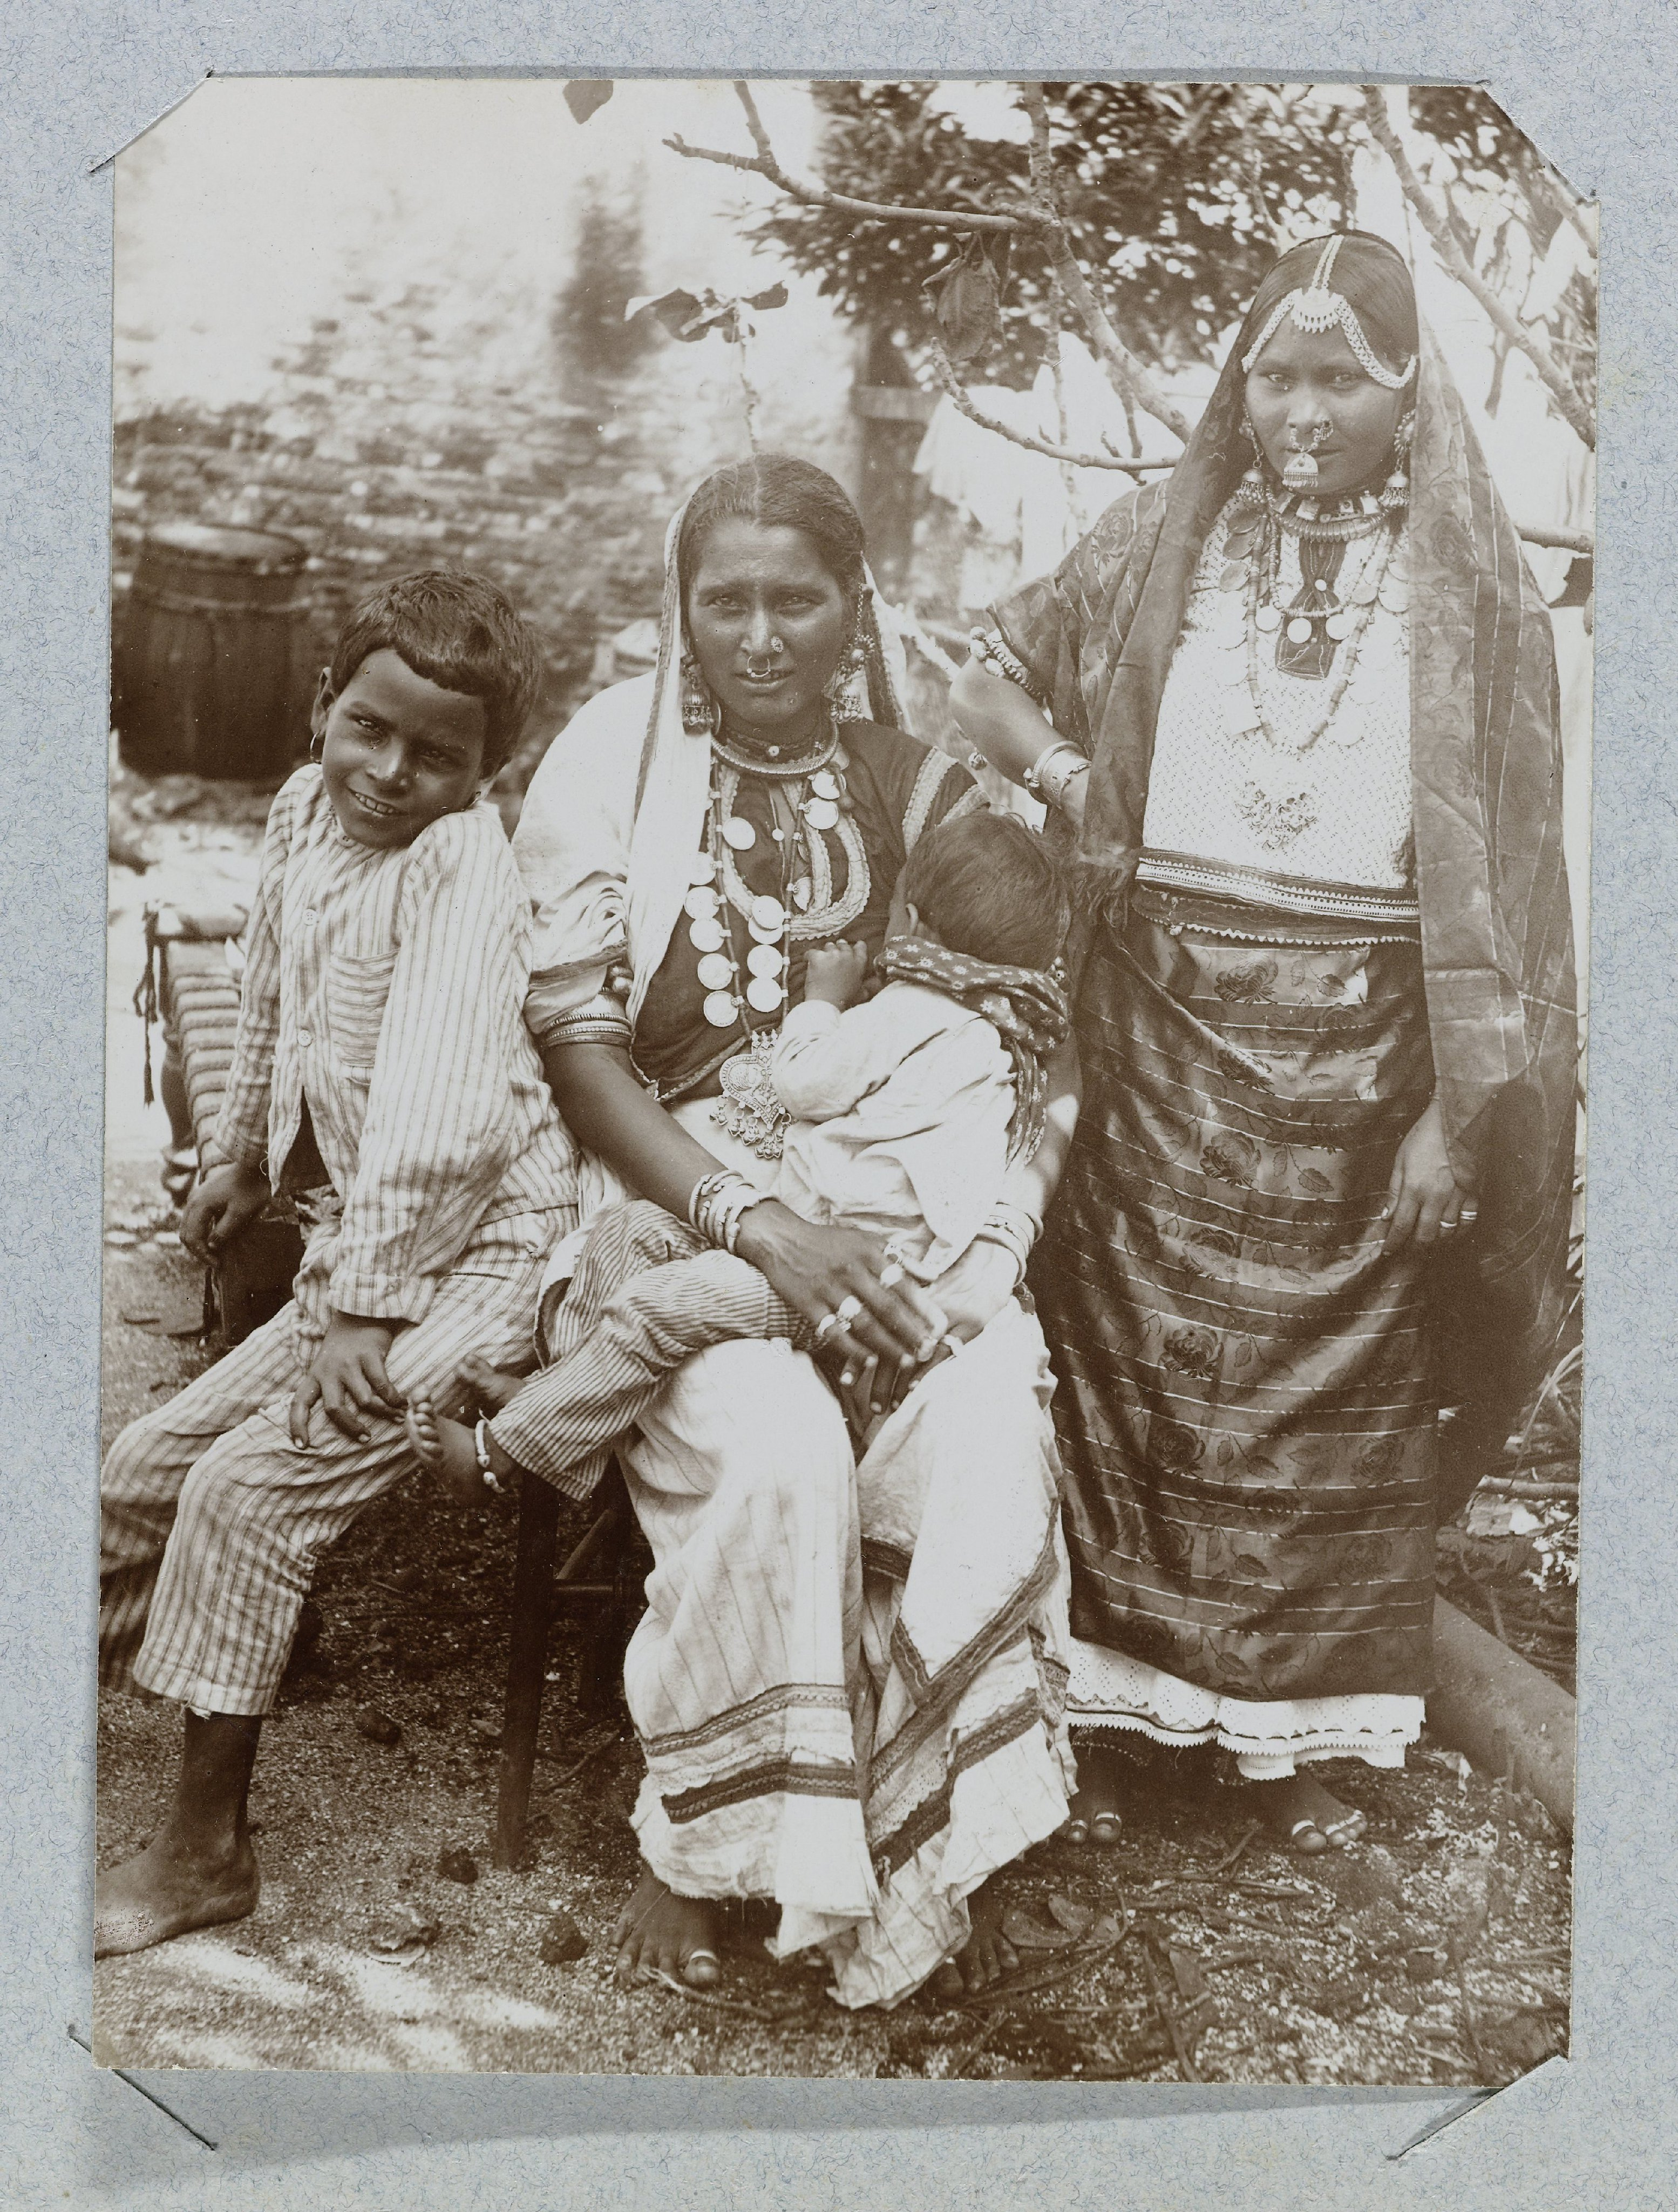
Théodore van Lelyveld, 1895 – 1898 https://www.rijksmuseum.nl/nl/collectie/object/Hindostaanse-vrouwen-met-kinderen--9e9cf72aa28f9747278d441eacc87e45

Slide 8
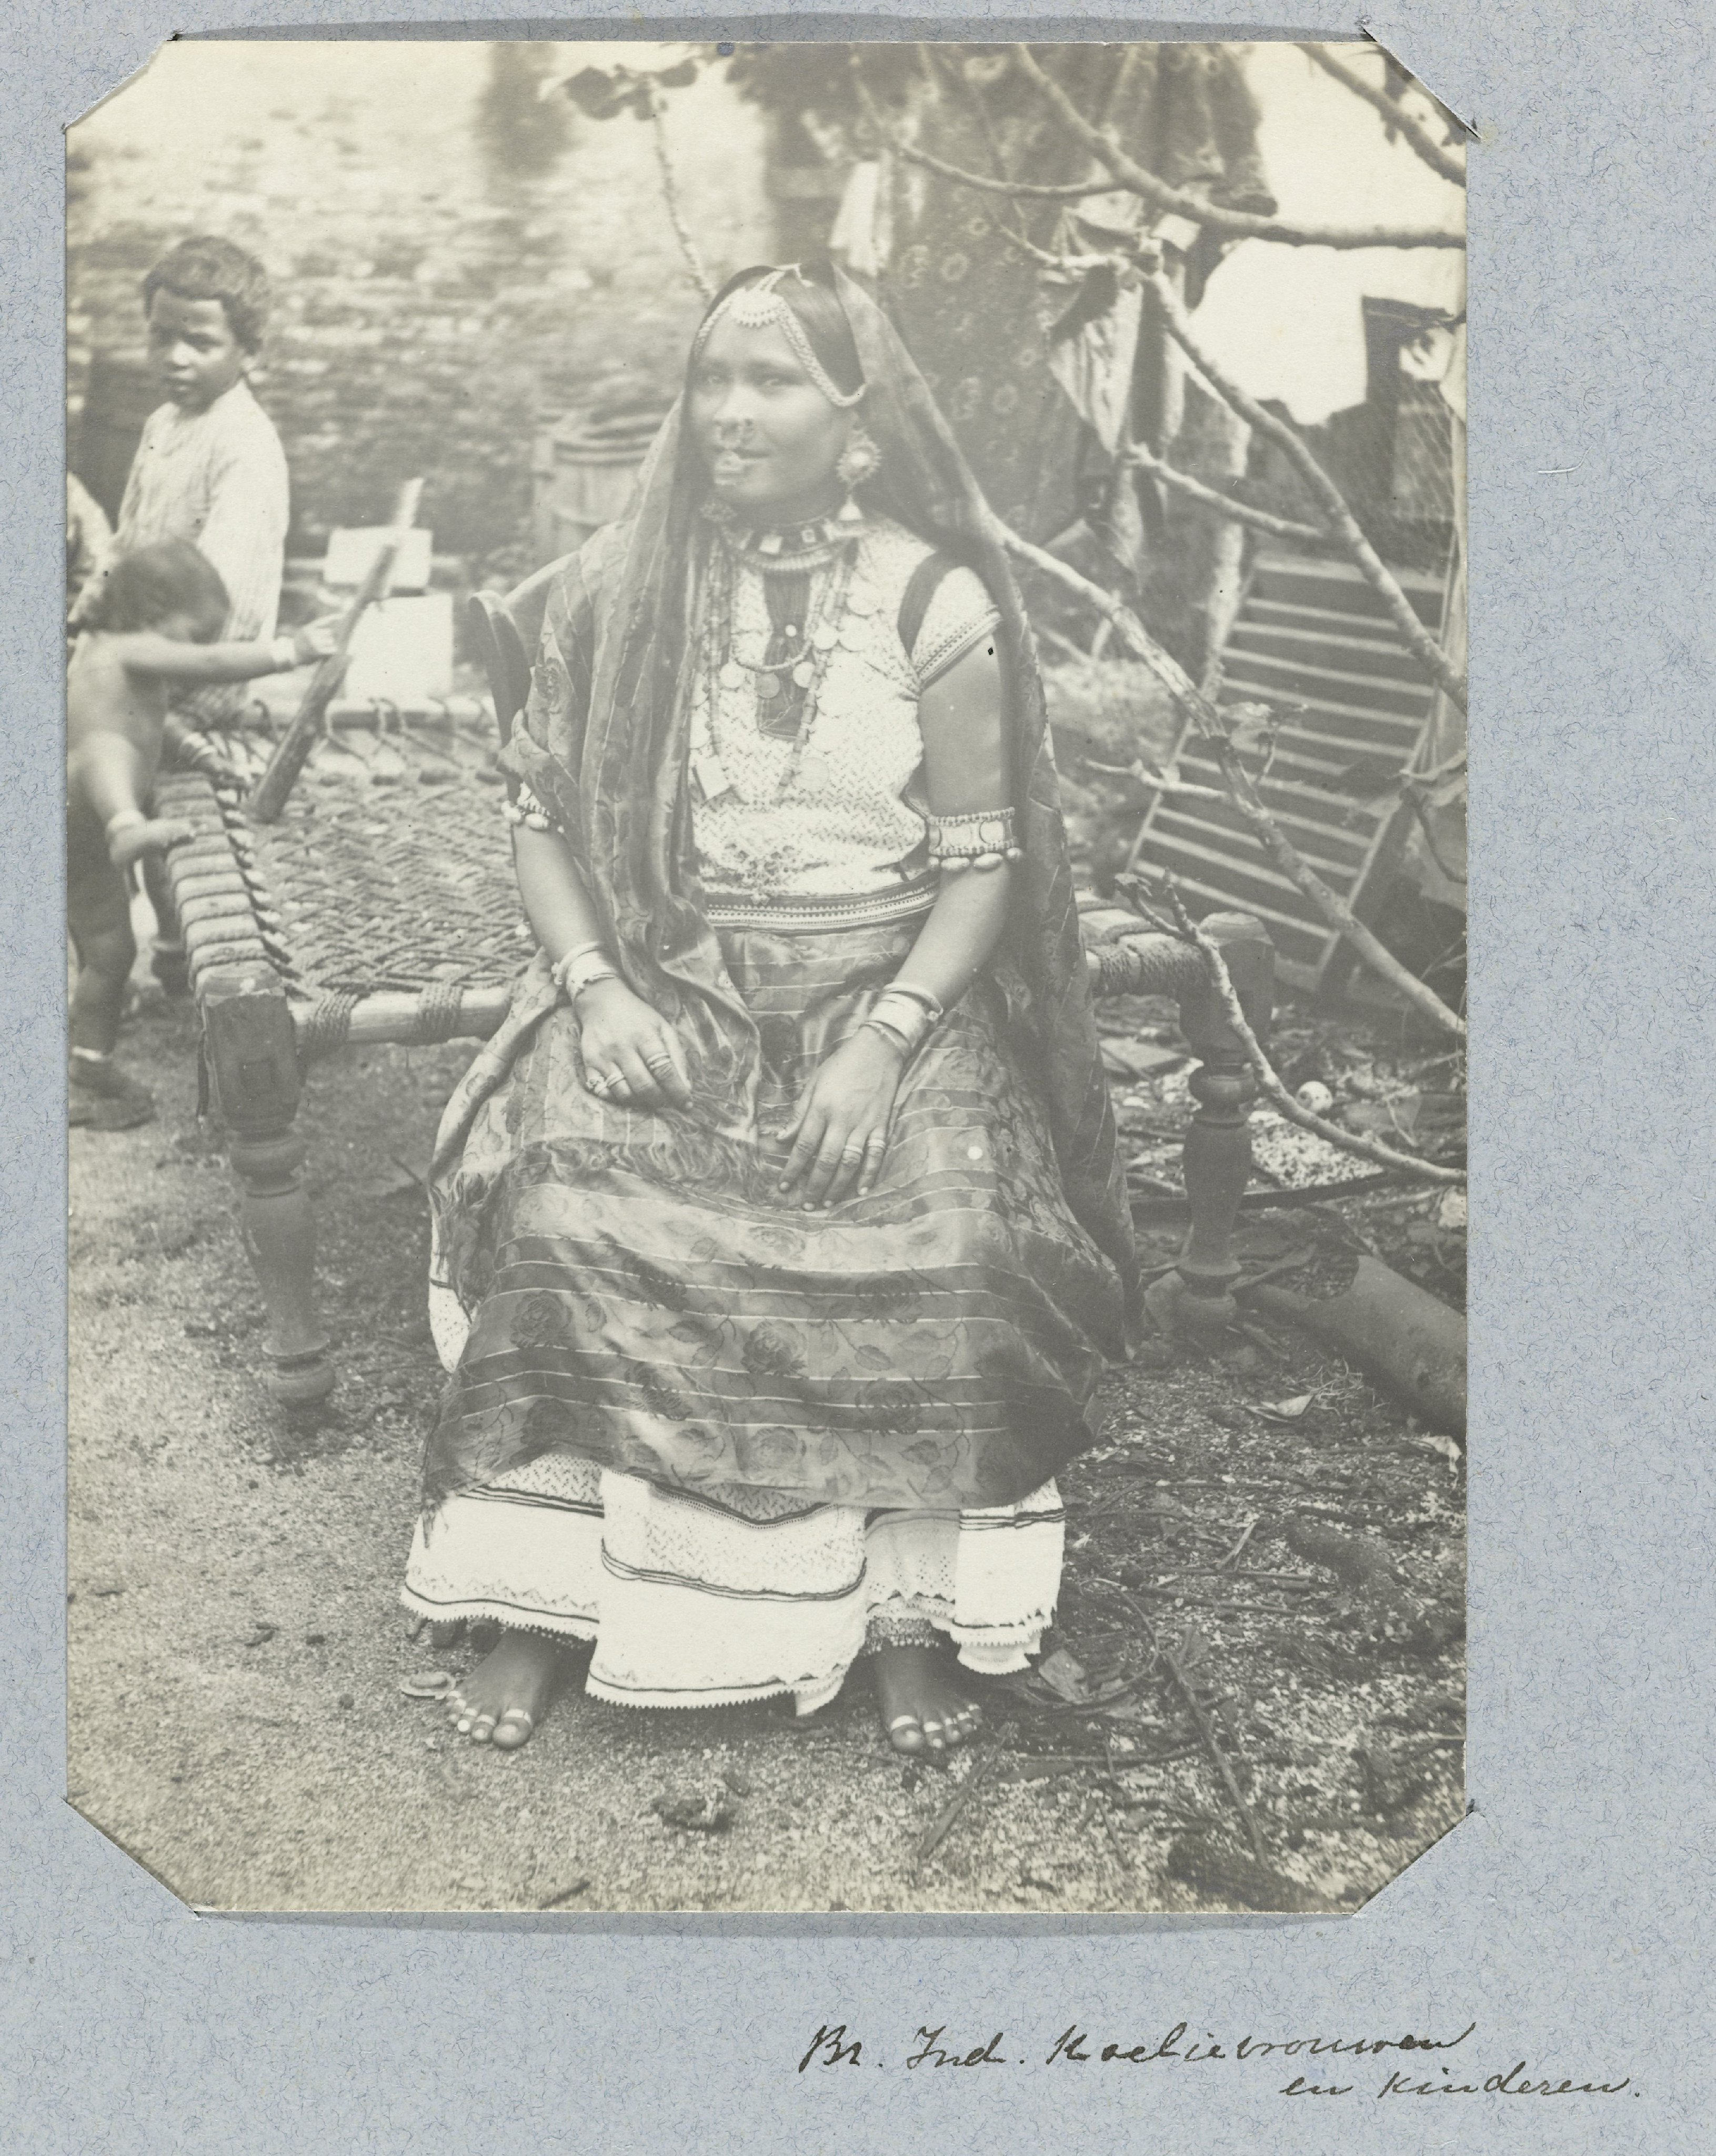
Théodore van Lelyveld, 1895 – 1898 https://www.rijksmuseum.nl/nl/collectie/object/Hindostaanse-vrouwen-met-kinderen--c420f240d7faefc1b3c2b50c6e2e80f4

Slide 9
Bredere betekenis van moederschap
Zwangerschap en bevalling
Zorg en opvoeding van kinderen
Economische bijdrage aan het gezin
Voedselvoorziening (o.a. moestuinen)
Overdracht van waarden, taal en religie
Onderlinge zorg tussen vrouwen
Instandhouding van rituelen en tradities (vrouwenrituelen en huwelijksliederen

Slide 10
Zij waren niet alleen contractarbeiders.
Zij waren ook moeders, opvoeders, kostwinners en dragers van cultuur.
Hun dagelijkse praktijk van zorg en veerkracht verdient een blijvende plaats in onze geschiedschrijving
Jaswina Elahi
Assistant-Professor, Utrecht University

